Slide 1
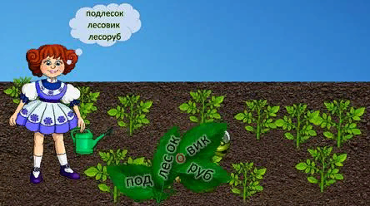
Решила как-то Василиса вырастить кое-что на огороде. Только огород этот был не простой. Ведь наша Василиса – волшебница. Выращивала Василиса не морковь, лук и помидоры, а слова.
У меня есть огород,
не морковка там растёт.
Не редис и не салат,
а растут там слова!

Slide 2
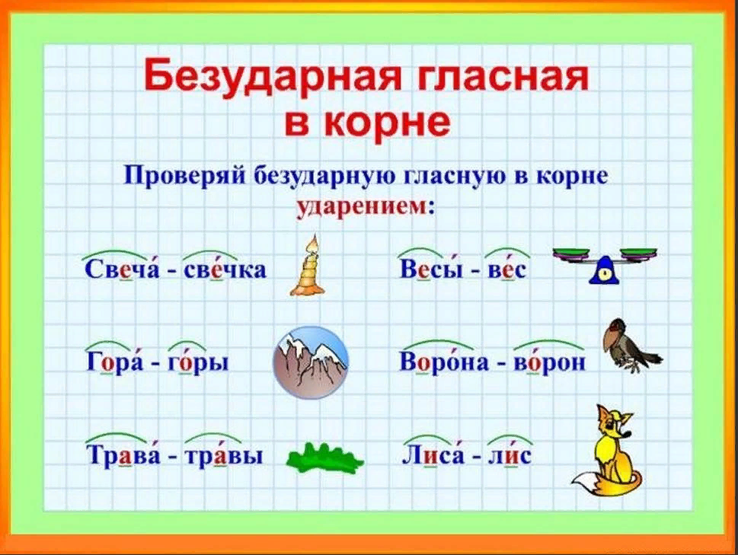

Slide 3
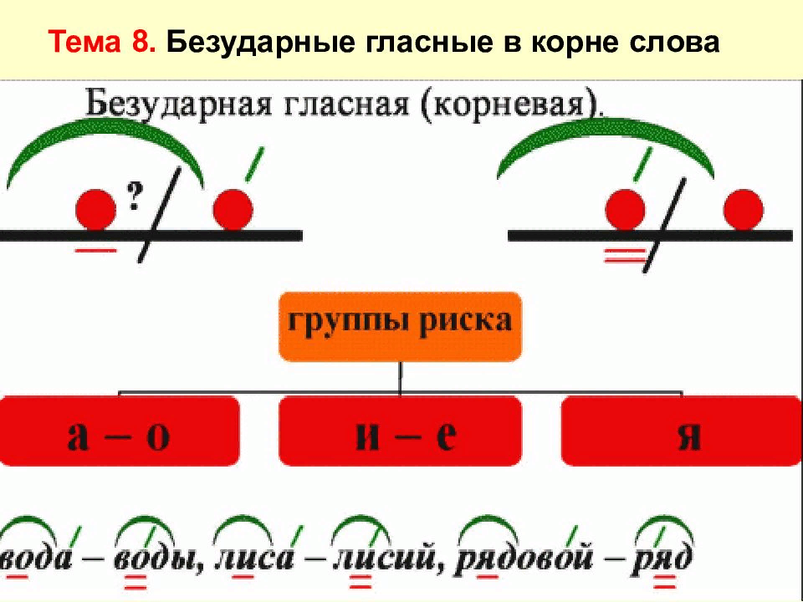
посадила Василиса слово лес. А через некоторое время проклюнулась почка, и вырос новый росток -н-ой. Получилось новое слово – лесной. Но тут на огород пробрался прожорливый червяк Маврикий. Он быстро съел новенький листочек. Посмотрела Василиса, расстроилась, пожалела слово лес, полила его и… о чудо! Вырос новый росточек –ник. И получилось – лесник. И снова Маврикий слопал росточек. Но тут выросли сразу два ростка – с одной стороны под-, а с другой стороны – ок. И получилось слово подлесок.

Slide 4

Маврикий пытался есть быстрее, но слово лес выбрасывало всё новые и новые ростки. Вот как интересно – было одно слово, одно-одинёшенько. А теперь их стало много. Но в каждом из них спрятано слово лес. И это слово стало корнем, который дал жизнь ещё многим новым словам. А слова, которые выросли из этого корня стали называться однокоренными. А т.к. они родственники – дети одного корня, то их ещё называют родственными. И тем нашего урока «Корень слов. Однокоренные (родственные) слова».

Slide 5
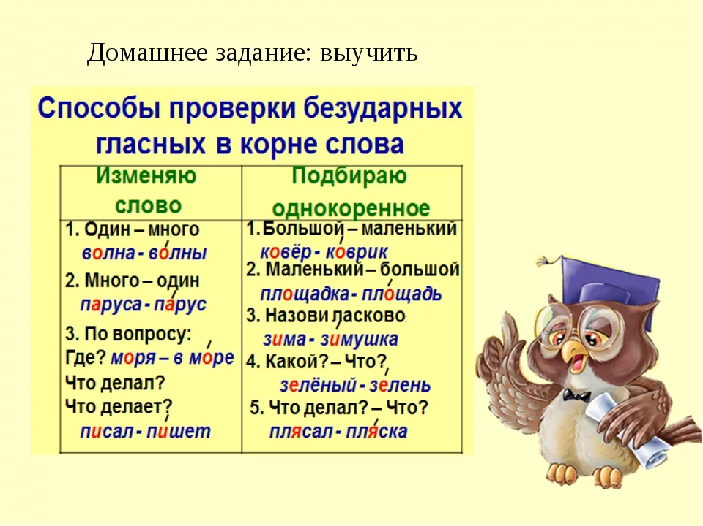

Slide 6
Василиса предлагает нам разобраться, что же это за слова такие – однокоренные.
– Ребята, посмотрите на те слова, которые выросли в моём огороде – лес, лесной, лесник, подлесок. В каждом из них есть общая, одинаковая часть, т.е. корень – лес. Ну, что такое лес, вы все хорошо знаете – довольно большой участок земли, на котором растёт множество деревьев. А между деревьями – кустарники, травы, грибы…Это уже – подлесок (ведь растут они под деревьями, т. е. «под лесом»).
А слово «лесной» обозначает, что какой-то зверь, или предмет, явление связано с лесом. Лесной зверь живёт в лесу, лесной орех растёт в лесу, лесной воздух, лесная поляна… Ну а кто же такой лесник? Это – лесной сторож, человек, который охраняет лес, заботится о нем.

Slide 7
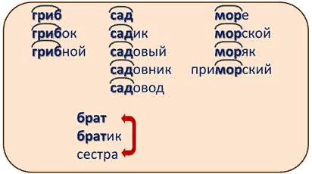
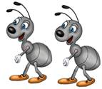
– А ещё лесопарк…
– И лесоруб.
– Ой, кто это?
– Это мы, Касьян и Демьян.
Мы прогнали прожорливого Маврикия и теперь хотим тоже послушать тебя, Василиса и понять, какие слова называются однокоренными.

Slide 8
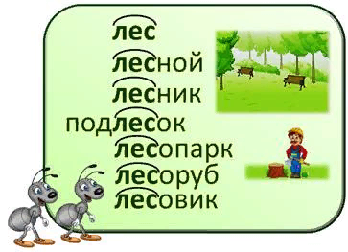
вы молодцы, правильно назвали слова. Лесопарк – лес, в котором проложены аллеи, стоят скамейки, как в парке. В нем можно погулять, отдохнуть, не боясь заблудиться. А лесоруб – человек, который срубает деревья. Но на их месте обязательно посадят новые.
Вот видите, как много однокоренных слов мы нашли. Все они – родственники слова «лес». А в слове мы выделяем корень вот такой
дугой.
Видите, во всех этих словах спрятан лес.
– А я ещё знаю слово лесовик!
– Да, правильно. Лесовик – это сказочный лесной дух, пугало. Он поёт голосом без слов, бьёт в ладони, свищет, аукает, хохочет, плачет, путает. И путники могут заблудиться.

Slide 9
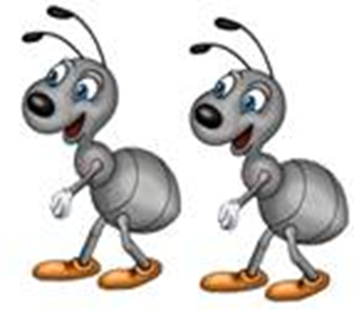
– А ты знаешь, Василиса, я сейчас в твоём рассказе про лесовика услышал ещё два однокоренных слова.
– Какие, Демьян?
– Путает и путник. В этих словах одинаковый корень – пут. Значит, они однокоренные, родственные.
– Ты знаешь, Демьян. Корень-то одинаковый, а вот слова родственными не являются.
– Это почему?
– Вспомните. Когда мы говорили про родственников слова «лес», у них не только корень был общий, но и все они по смыслу были связаны с лесом.

Slide 10
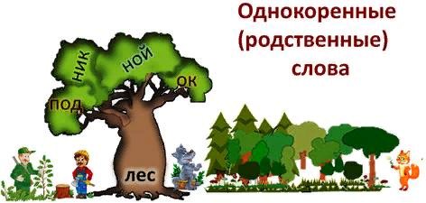

Slide 11
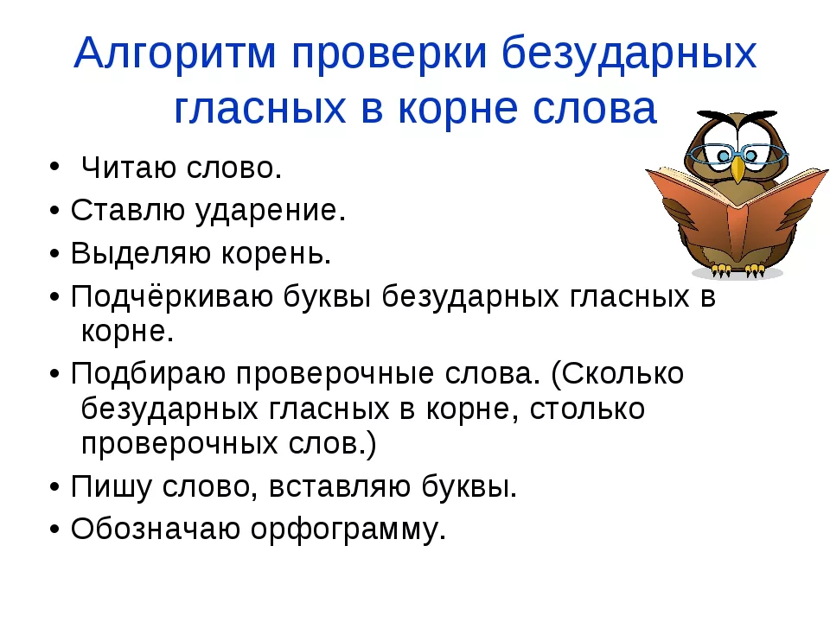
А вот слова путать и путник, несмотря на похожий корень, по смыслу совсем разные.
Слово «путник» произошло от слова путь, т.е. дорога. И однокоренными к нему будут являться слова путь, путешествие.
А у слова путает совсем другое значение – приводить в беспорядок. Например – путать нитки, волосы, путать бумаги на столе. Или говорить сбивчиво, бессвязно. Запутать путника – т.е. он заблудится, потеряет свою дорогу.

Slide 12
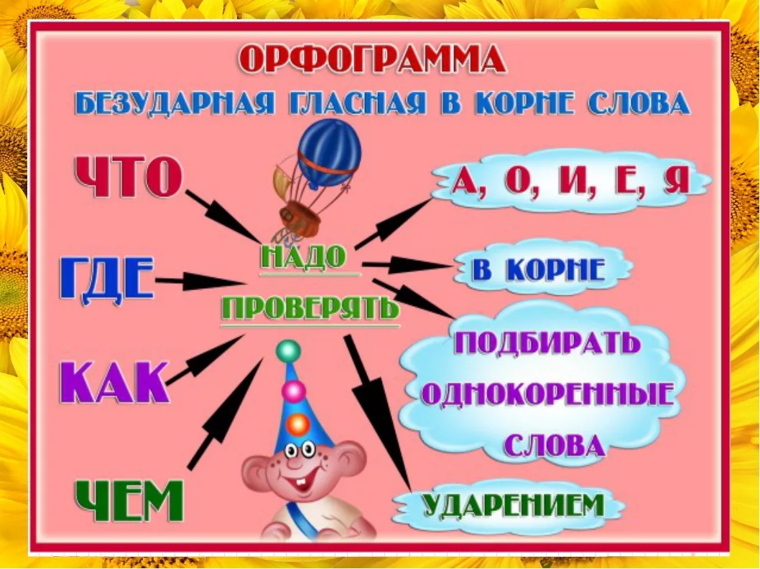
– Так значит, одного одинакового корня недостаточно, чтобы слова были родственниками.
– Конечно, нет. Разве вода и водитель могут быть родственниками?
А гусь и гусеница?
– Да, Василиса, Теперь понятно. Однокоренные, родственные слова должны иметь общий корень и быть связаны по смыслу.
– Ну что же, а теперь давайте поиграем. Устроим соревнование – кто подберёт больше однокоренных слов.
– гриб – грибок – грибной

Slide 13
– сад – садик – садовый – садовник – садовод
– море – морской – моряк – приморский
– Молодец, Касьян, какое слово ты знаешь! А что значит «приморский»?
– Это значит «находится возле моря»
– Абсолютно точно. Ну что же, продолжим.
– Брат – братик – сестра.
– Ну что ты, Демьян. Разве слова брат и сестра – родственные слова?
– Конечно, ведь брат и сестра родственники. Рассуди нас, Василиса.
– В жизни, конечно, брат и сестра – родственники, но слова, их называющие, родственными назвать нельзя. Ведь в родственных словах должна быть общая часть – корень. А в словах, называющих близких родственников – «мама, папа, сын, дочь, брат, сестра» – нет общей части (корня). Значит, эти слова родственными назвать нельзя. Как не являются родственными слова курица, петух, цыплёнок, корова, бык, телёнок… А вот к слову «брат» можно подобрать ну, например, слово «братишка».

Slide 14
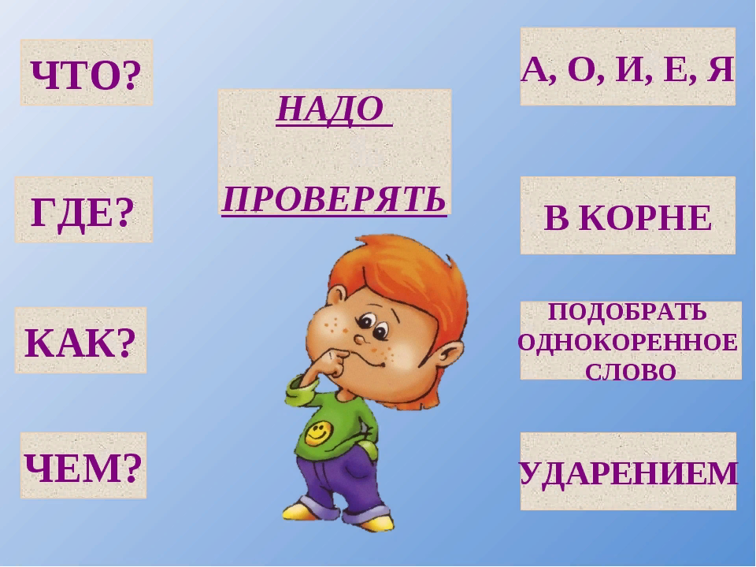
– стол – столик – столовая – столы
– Стоп, стоп… Вы молодцы, но здесь закралась одна маленькая, но вредная ошибочка. Стол и столы это не родственные слова, а одно и то же слово, только обозначающее один предмет и несколько таких же предметов.
Вот стол и столик – родственные, потому что стол большой, а столик – маленький. Значит, они обозначают разные предметы, но при этом являются однокоренными.

Slide 15

Слова, имеющие общую часть и близкие по смыслу, называются родственными словами.
Общая часть родственных слов называется корнем. Поэтому родственные слова ещё называют однокоренными. Корень в словах выделяется знаком.
Ну что же, пожалуй, и нам пора прощаться. Надеюсь, вы теперь поняли, что такое родственные слова и будете находить их без труда. Удачи вам.

Slide 16
Выполнила презентацию Гершуненко Н.М.
Учитель начальных классов

